Slide 1
Utforsk språket
En oppskrift til eget språkforskningsarbeid
Notes:
Til læreren
Formålet med opplegget er å gi elevene verktøy til å sette i gang sitt eget utforskningsprosjekt innen språk.
Vi går gjennom de ulike fasene omtrent slik boka presenterer dem.
La elevene reflektere underveis.

Slide 2
Utforsk språket
Felles
Modellen i Intertekst vg2 på side 253 viser de ulike fasene i et utforskningsarbeid.
Har du gjort utforskende arbeid i andre fag?
Hva var temaet, og hvilken metode brukte du?

Slide 3
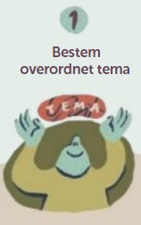
Bestem overordnet tema
Individuelt eller i grupper
Se på notatene dine. Er det noe du vil forske mer på, som har med språk, kultur og identitet å gjøre?
Eksempel
dialekter
sosiolekt, multietnolekt
slang
språk i ny kontekst
svensk og dansk
dialekter i musikk/låter
talespråksendringer
Notes:
Til læreren
La elevene diskutere i par/grupper.
Oppsummer felles.

Slide 4
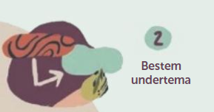
Bestem undertema
Vi må snevre inn temaet:
talespråk → dialektendringer
Nyere endringer i trønderdialekten.
Andre temaer vi kan snevre inn:
multietnolekt → holdninger
språk i ny kontekst → dataspill
Notes:
Til læreren
La elevene jobbe videre med å snevre inn temaet sitt.

Slide 5
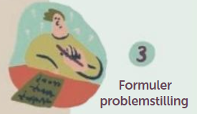
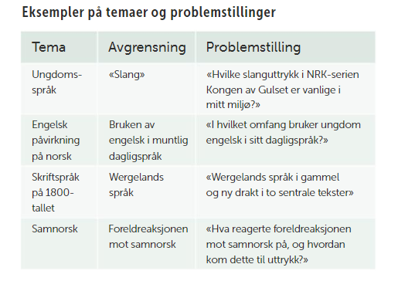
Formuler problemstilling
Her må vi spisse undertemaet vårt enda mer:
Hvilke endringer finner vi i lyd- og bøyingssystemet i trønderdialekten? En undersøkelse av unges og eldres språkbruk.
Se side 247 for andre forslag:
Notes:
Til læreren
Du kan enten la elevene jobbe med å finne problemstillinger, eller bruke tabellen på side 247 for å vise flere eksempler.

Slide 6
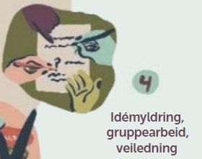
Idémyldring, arbeid og veiledning
I denne fasen prøver vi å finne måter å undersøke problemstillingen på.
Be om hjelp: hos læreren, medelevene, bibliotekaren eller andre du kjenner.

Slide 7
Eksempel: dialektendringer i Trøndelag
Personlige pronomen 1. person entall:
æ
Holder man fast på denne formen? Hva er alternativene?
Nektingsadverbet
itj
Går det over til ikke?
Palatalisering
Holder man fast på former som mainn og kveill
Infinitiv
å dains
å vårrå/værra
Finnes det nye former her?
Her er noen aktuelle språklige variabler du kan undersøke.
Notes:
Til læreren
Disse variablene er høyst aktuelle i mange dialekter. Men du og elevene vet best hva som er mest aktuelt i den lokale dialekten. Bruk kunnskapen som du og elevene har, for å få fram aktuelle språklige variabler.

Slide 8
Justere problemstillingen?
Hainn eller han? Hvilke endringer finner vi i lyd- og bøyingssystemet i trønderdialekten? En undersøkelse av språkbruken til unge og eldre.
Hvilke endringer finner vi i lyd- og bøyingssystemet i trønderdialekten, og hvorfor skjer disse endringene?
Kanskje blir problemstillingen litt mer interessant ved å flette inn et eksempel?
Kanskje vil du utvide problemstillingen til å undersøke hvorfor endring skjer?

Slide 9
Å undersøke hvorfor endring skjer
Hva kan være årsaken til språklig endring?
Kartlegg bakgrunnen til informantene
Alder?
Kjønn?
Hvor de bor?
Har familie som snakker denne dialekten?
Andre ting?
Notes:
Til læreren
La elevene tenke gjennom hva årsaken kan være til at endring skjer.
Diskuter gjerne i par/grupper før du går videre.

Slide 10
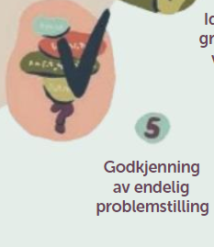
Godkjenning av endelig problemstilling
Sørg alltid for at problemstillingen din blir godkjent før du starter arbeidet.
Hvilke endringer finner vi i lyd- og bøyingssystemet i trønderdialekten, og hvorfor skjer disse endringene?

Slide 11
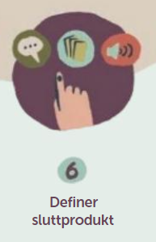
Definer sluttprodukt
Se på oppgaveformuleringen.
Forslag: presentasjon, podkast, digital fortelling, plakat o.l.
Dersom du bestemmer selv, tenk gjennom:
Hva krever det teknisk og tidsmessig?
Skal du presentere mange detaljer? Da kan skriftlig produkt eller presentasjon være lurt.

Slide 12
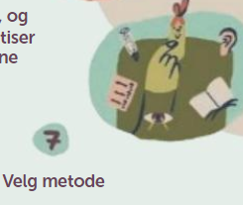
Velg metode
Metoden henger sammen med problemstillingen din.
Det finnes ikke én metode som kan løse alle problemstillinger.
Det er fordeler og ulemper ved alle metoder.
Se eksempel på side 248.
Finn en metode som passer til ditt prosjekt.

Slide 13
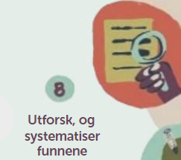
Utforsk og systematiser funnene
Eksempel
50 % av kvinnene bruker varianten itj.
Blant de kvinnene som bruker varianten itj, bor 80 % utenfor sentrum.
Det tyder på at endringene går fortere i byen enn på bygdene rundt.
De kvinnene i byen som brukte varianten itj, hadde disse fellestrekkene:
oppvekst på bygda
positive holdninger til dialekten
Dette avhenger av problemstilling og metode.
Eksempel
Se fellestrekk mellom informantene.
Lag kategorier.
Tell opp, og regn prosent.
Notes:
Til læreren
Eksempelet til høyre er selvsagt fiktivt. Målet er å vise hvordan elevene bør tenke.
Se egen presentasjon om hvordan man kan bruke Excel til å systematisere funn.

Slide 14
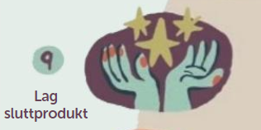
Lag sluttproduktet
Eksempel på struktur
Innledning – presentasjon av det som kommer
Presentasjon av problemstillingen
Teori om emnet. Eks.: Hva kjennetegner trønderdialekten? Hvilke endringer er observert tidligere?
Presentasjon av variablene, informantene, metoden
Presentasjon av resultat for hver variabel, sammenstilling av bakgrunnsvariabler og språklige variabler
Drøfting av resultatene
Oppsummering og konklusjon
Avslutning
Drøfting: Dette er det viktigste – her må tyngdepunktet ligge

Slide 15
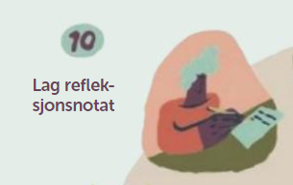
Lag et refleksjonsnotat
1 Hva fungerte godt i denne prosessen? Hvorfor?
2 Kunne prosessen vært bedre? Hvordan?
3 Disse erfaringene tar jeg med meg til senere utforskningsarbeider.

Slide 16
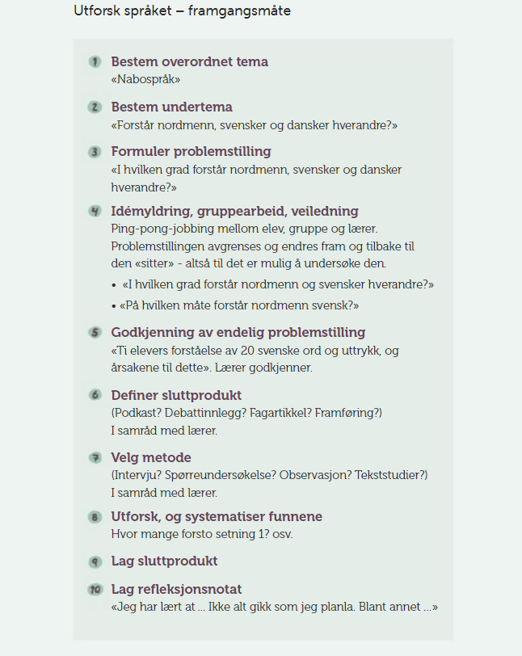
Oppsummering
Se eksempelet på side 253.
Gå gjennom dette før du setter i gang med ditt eget arbeid.

